Slide 1

Ekoinovačné Slovensko 2019
„Digitalizácia a inovácie pre obehové hospodárstvo“
06.11.2019 Bratislava

Slide 2
Obsah prezentácie
Predstavenie ISOH
Harmonogram projektu, legislatívy
Koncept riešenia
Integrácie
Príklad registrácie výrobcov vyhradených výrobkov

Slide 3

Predstavenie ISOH
Budúcnosť
Pre všetkých
Čo je ISOH ?
Pre koho je určený ?
http://www.1sg.sk/www/data/01/projekty/2017_2018/legends/odpad/odpadvosvete.html

Slide 4



Predstavenie ISOH
Riešenie pre Odpadové Hospodárstvo
Legislatíva
Údaje
Agenda
Metodika
Legislatíva
  Ohlásenia
  Registrácie
  Súhlasy
  Vyjadrenia
  Autorizácie
  Odborné spôsobilosti
  Registre
  Číselníky
  Migrované
  Papierové
  Centrálne - eGov
  Prepojené - 1 x dosť
  Vyhodnotenie a
  kontorla
  Školenie
  Zjednotenie výstupov
  Implementácia
  Komunikácia
  Postupnosť
Agenda
Údaje
Metodika

Slide 5
Predstavenie ISOH
Ciele ISOH:
  Umožnenie sledovania toku odpadu
  Zjednotenie roztrúsených dát po rôznych systémoch
  Prepojenie informácií o subjektoch cez referenčné registre – RFO, RPO, RA, ...
  Automatizácia činnosti úradov vo vzťahu k subjektom, ktoré si nevyžadujú odborné posúdenie
  Sprehľadnenie prehľadu povinností
  Jednotný komunikačný kanál a pracovný nástroj
  Elektronizácia agendy

Slide 6
Harmonogram projektu
Etapa PRIO6
Etapa E2.1
Etapa E2.2
(2018)
(2019)
(2020)
  Registre
  Číselníky
  IAM - Autentifikácia a autorizácia používateľov
  Ohlásenia (podanie a spracovanie ohlásenia)
  Migrácia
  Registre
  Procesy registrácie výrobcov vyhradených výrobkov a udelenia autorizácie na činnosť individuálneho plnenia povinností
  Ohlásenia (podanie a spracovanie ohlásenia)
Plnohodnotný portál ISOH
Plnohodnotné riešenie ISOH

Slide 7
Rámcový existujúci biznisový koncept riešenia – pôvodný stav
Výrobcovia / OZV / tretie osoby
Verejná zóna
Verejné registre výrobcov a OZV, prezentácia informácii
Verejnosť
SIŽP

Slide 8






Rámcový koncept riešenia – navrhované riešenie ISOH
Výrobcovia / OZV / tretie osoby
Privátna zóna
Verejná zóna
Elektro
Obaly
Neobalové
Batérie a
Vozidlá
Pneumatiky
výrobky
akumulátory
Verejné registre výrobcov a OZV, prezentácia informácii
žiadosti
žiadosti
žiadosti
žiadosti
žiadosti
žiadosti
Elektronické formuláre
a ohlásenia
a ohlásenia
a ohlásenia
a ohlásenia
a ohlásenia
a ohlásenia
Odbor odpadového hospodárstva
Verejnosť
Odbor informatiky
SIŽP
IAM
Ohlásenia
Registre

Slide 9
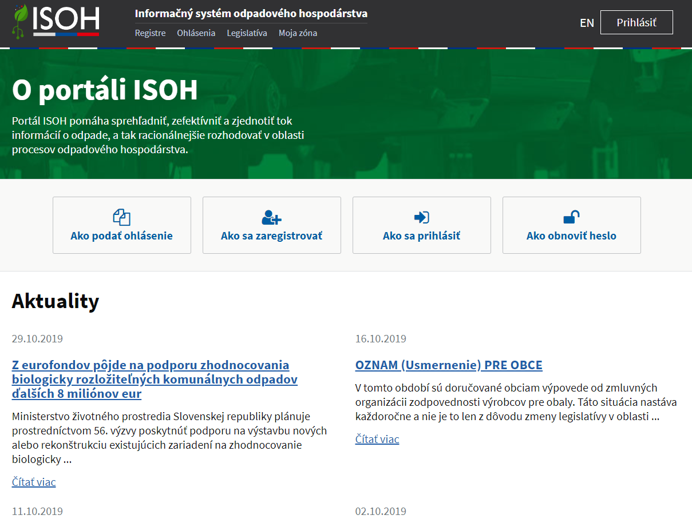
Internetová časť - Verejná zóna

Slide 10
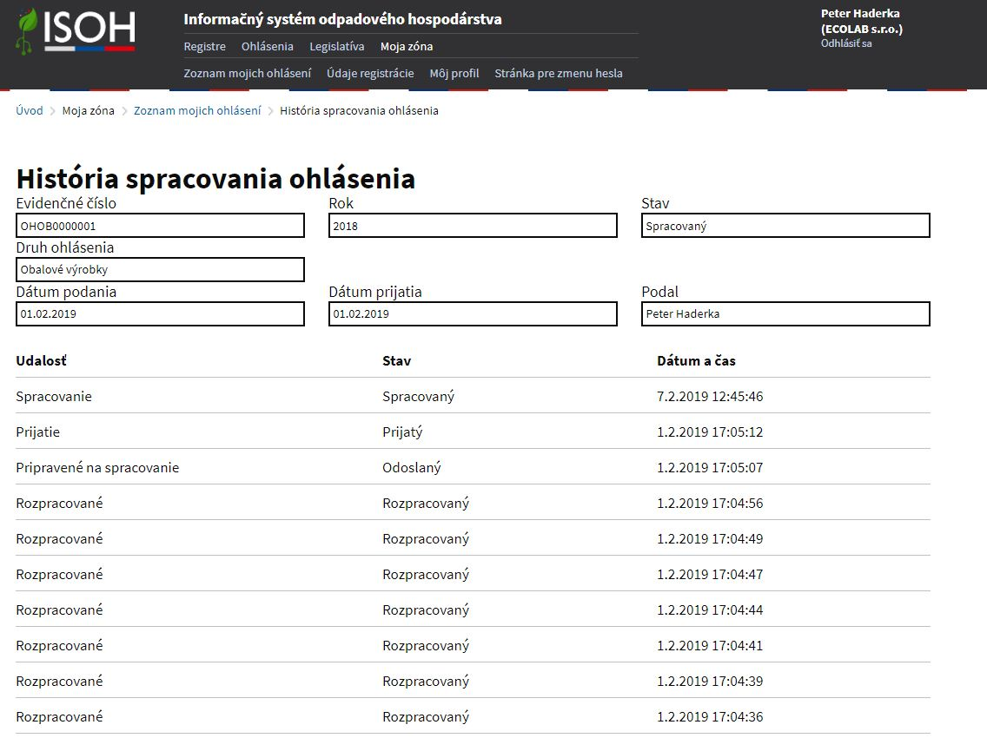
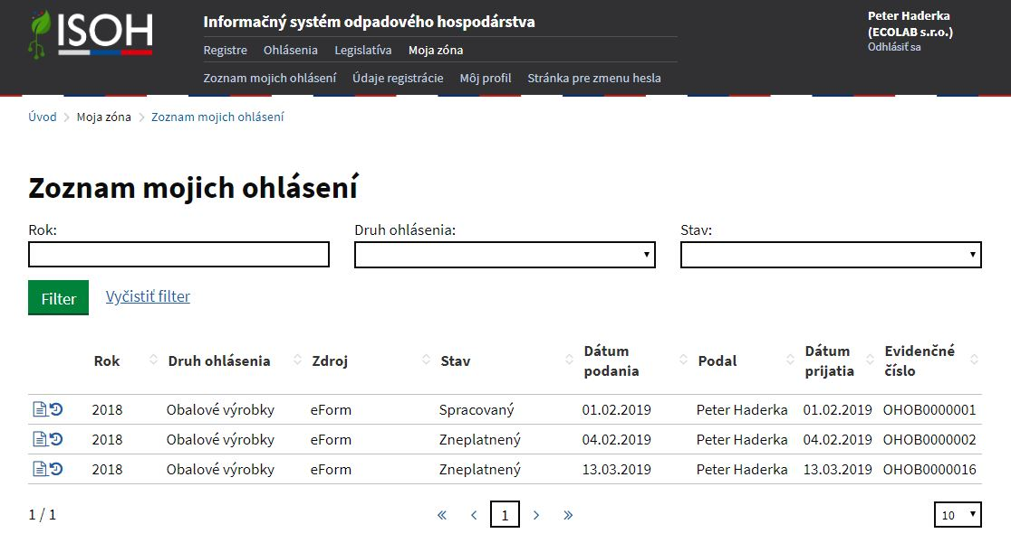
Príklad portálu „Privátna zóna“ – zoznam mojich ohlásení a história spracovania

Slide 11
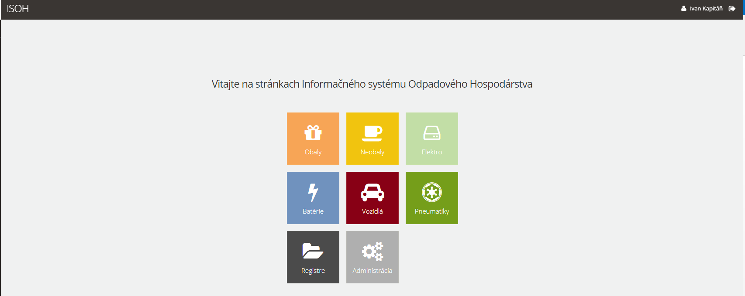
Intranetová časť - Neverejná zóna - prihlásenie

Slide 12
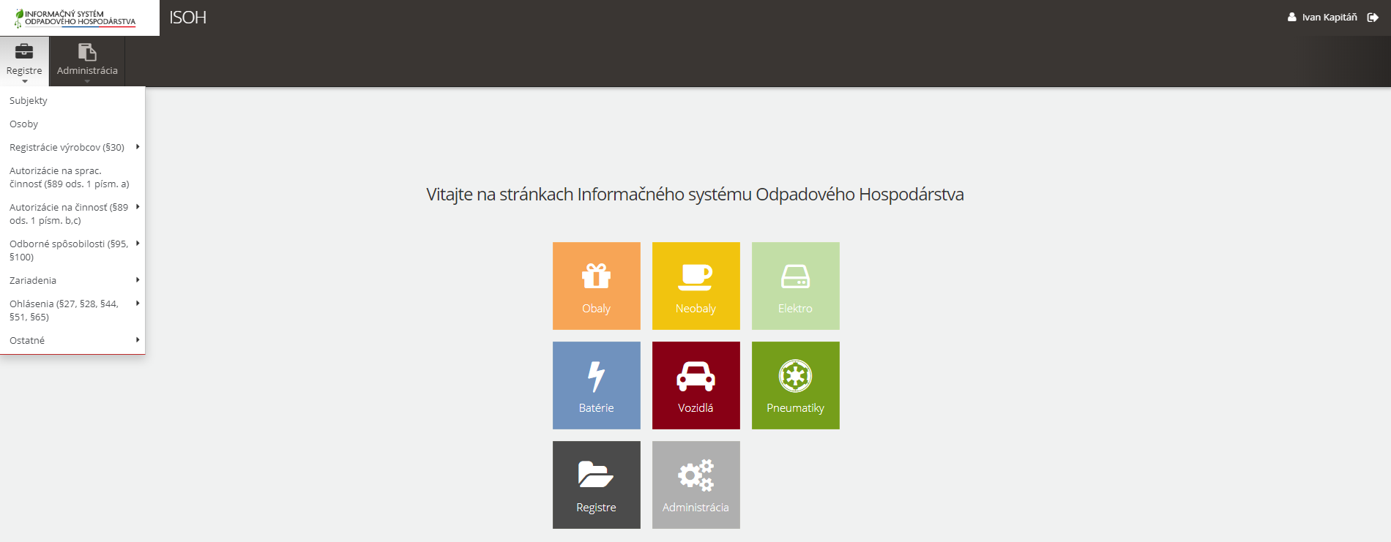
Intranetová časť - Neverejná zóna - prihlásenie

Slide 13
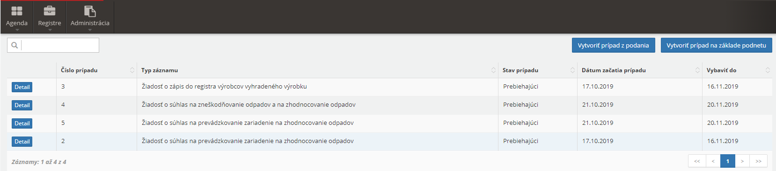
Intranetová časť - Neverejná zóna - prípady

Slide 14
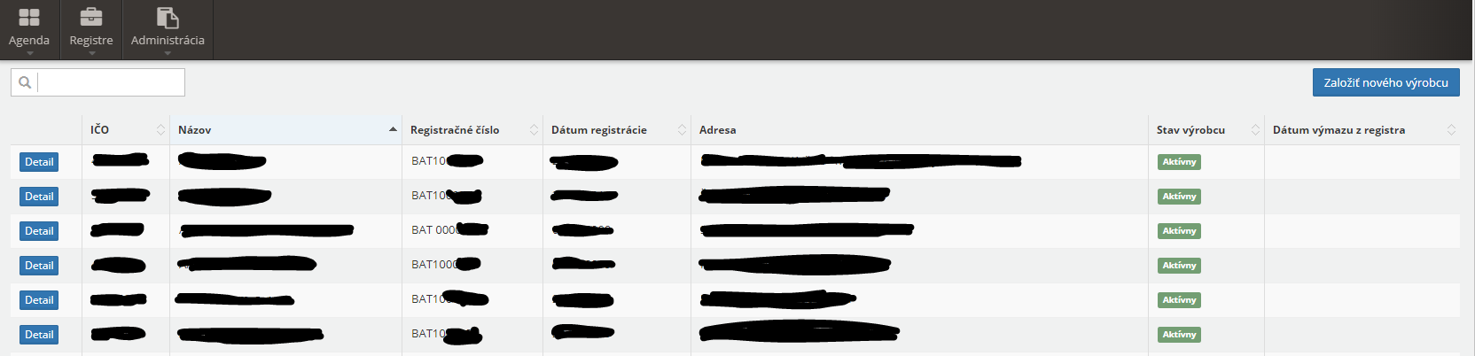
Intranetová časť - Neverejná zóna - registrácie

Slide 15
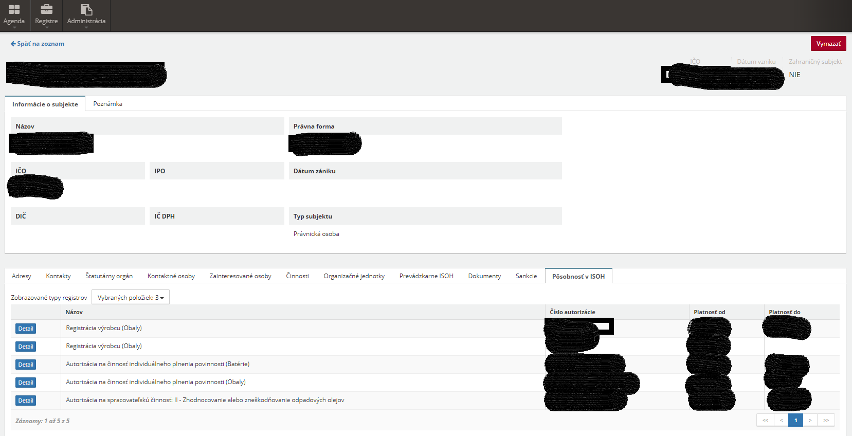
Intranetová časť - Neverejná zóna – detail výrobcu

Slide 16
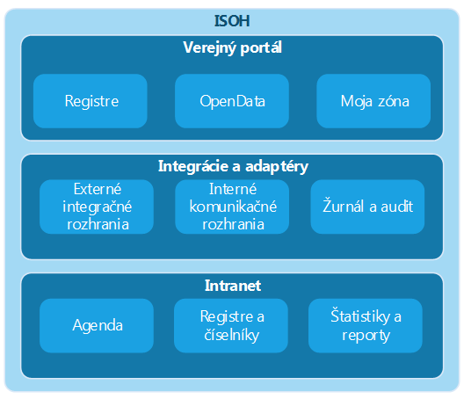

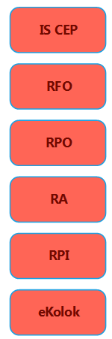
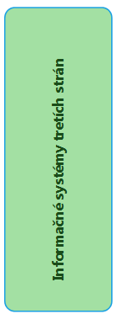

Integrácie

Slide 17







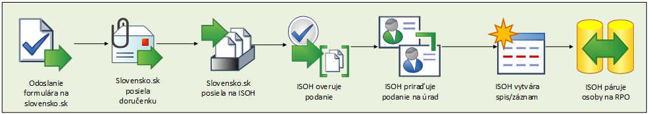
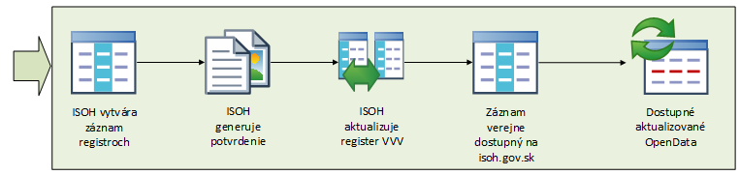

Príklad – registrácia VVV

Slide 18
Záver
Ďakujeme
Ing. Ivan Kapitáň
isoh@enviro.gov.sk

Slide 19
Obsah prezentácie
Podanie žiadosti o zápis do registra výrobcu vyhradeného výrobku

Slide 20
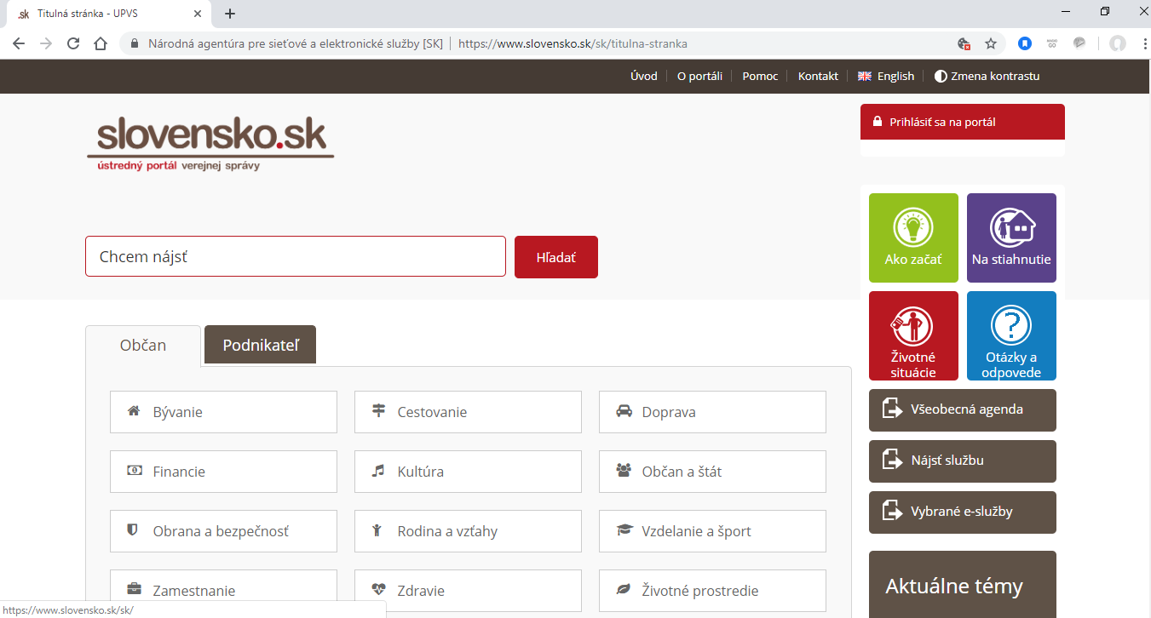
Žiadosť o zápis do registra výrobcov vyhradeného výrobku

Slide 21
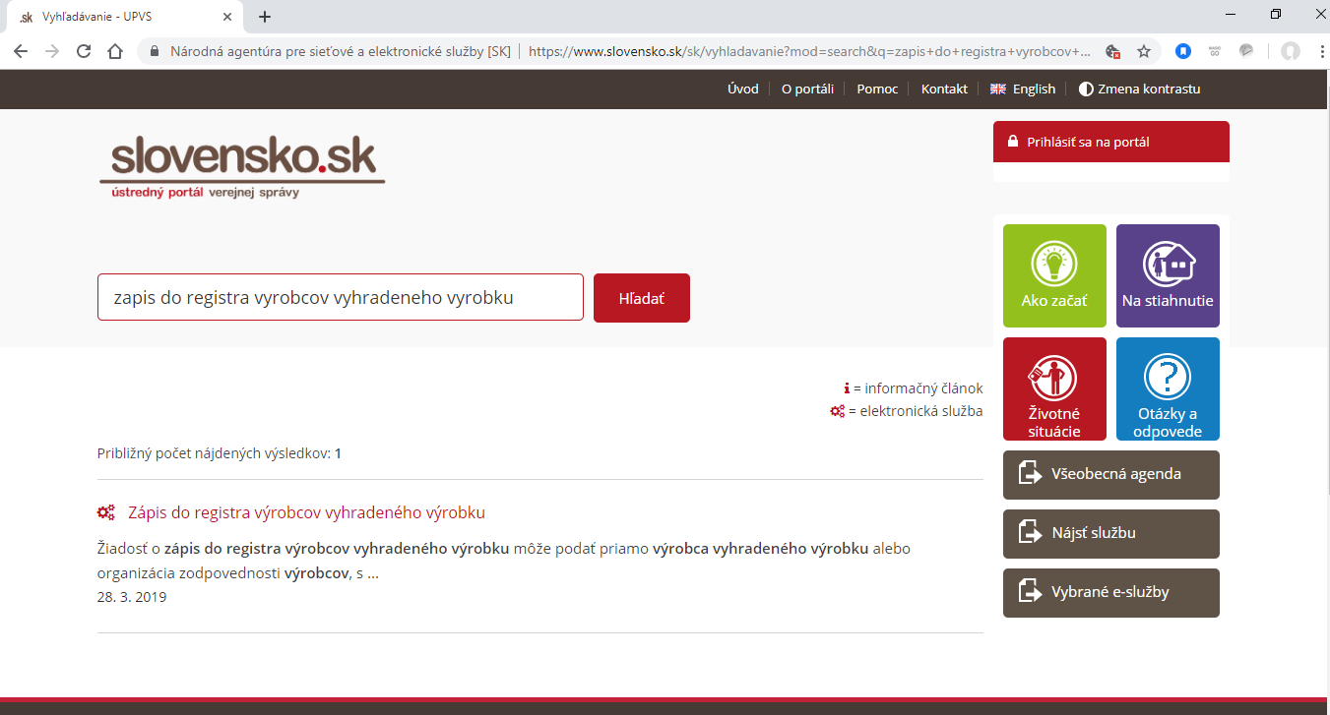
Žiadosť o zápis do registra výrobcov vyhradeného výrobku

Slide 22
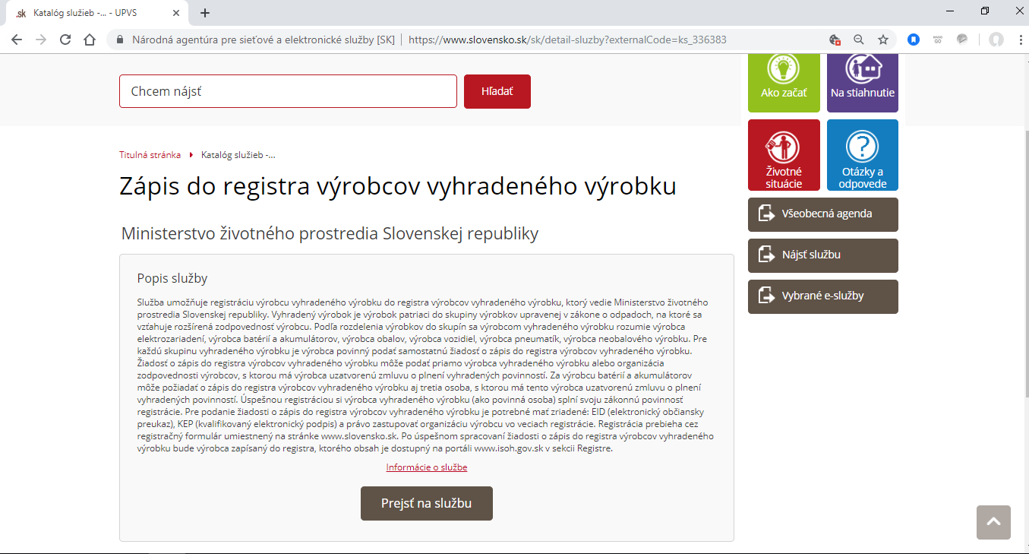
Žiadosť o zápis do registra výrobcov vyhradeného výrobku

Slide 23
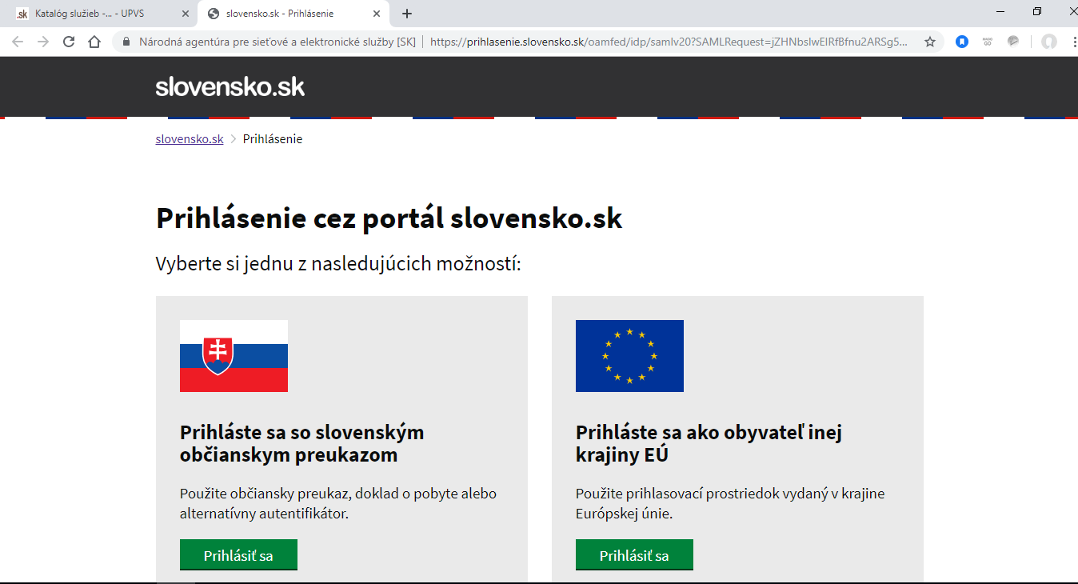
Žiadosť o zápis do registra výrobcov vyhradeného výrobku

Slide 24
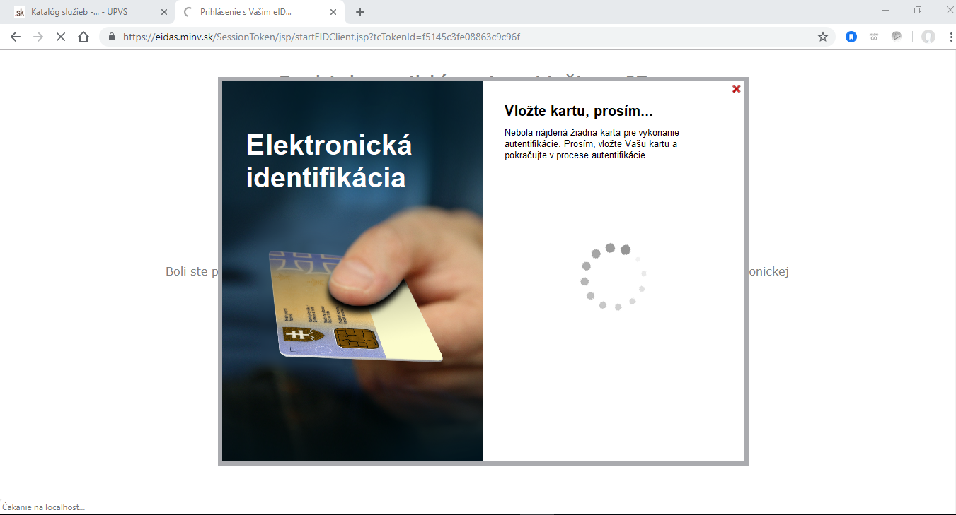
Žiadosť o zápis do registra výrobcov vyhradeného výrobku

Slide 25
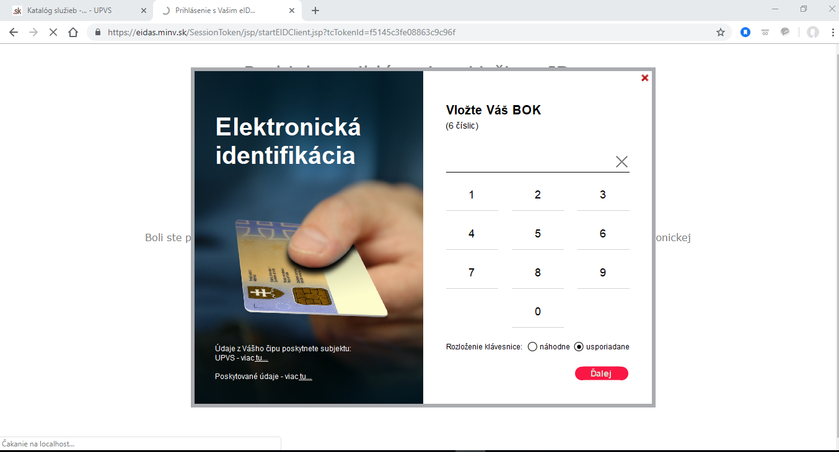
Žiadosť o zápis do registra výrobcov vyhradeného výrobku

Slide 26
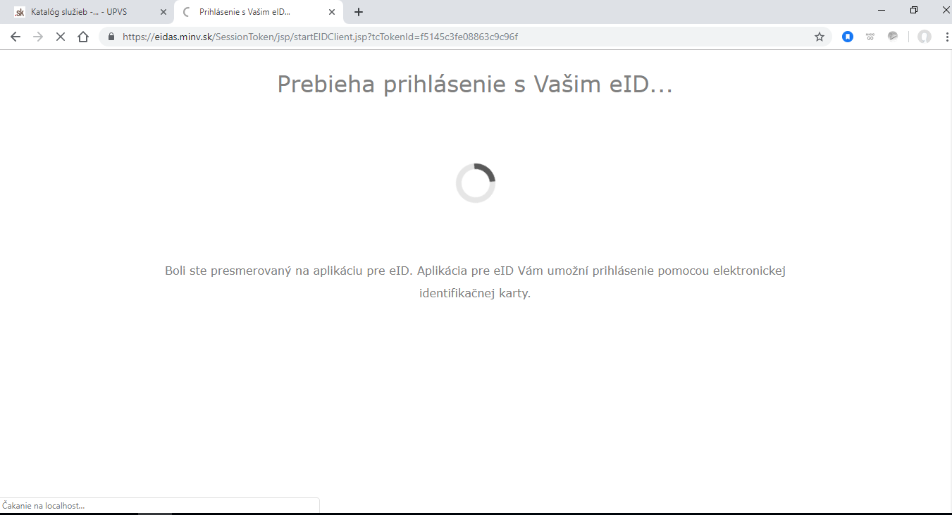
Žiadosť o zápis do registra výrobcov vyhradeného výrobku

Slide 27
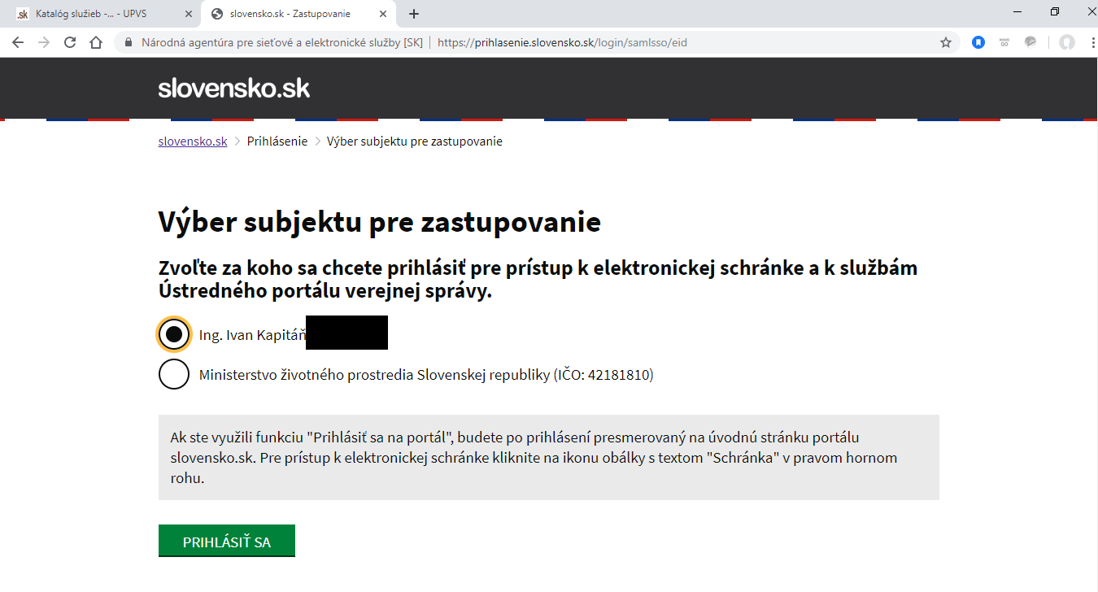
Žiadosť o zápis do registra výrobcov vyhradeného výrobku

Slide 28
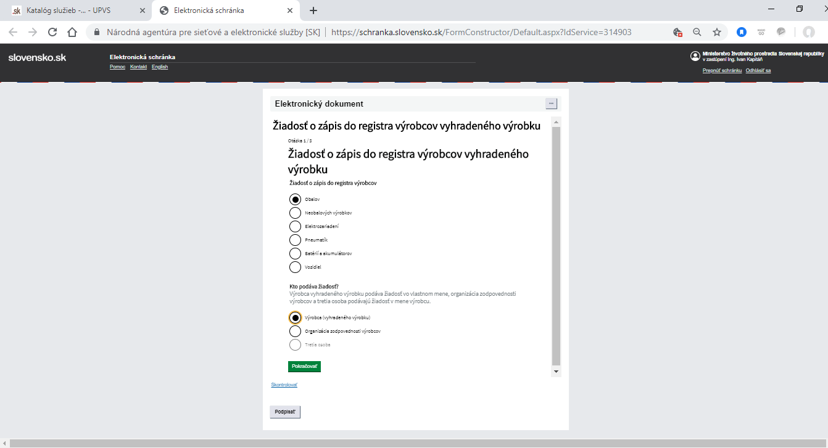
Žiadosť o zápis do registra výrobcov vyhradeného výrobku

Slide 29
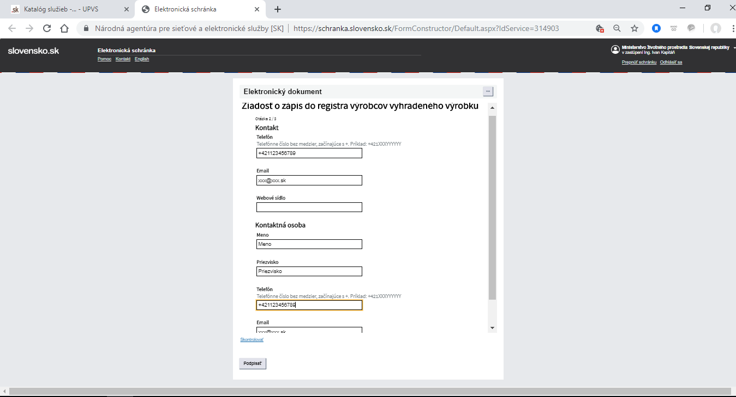
Žiadosť o zápis do registra výrobcov vyhradeného výrobku

Slide 30
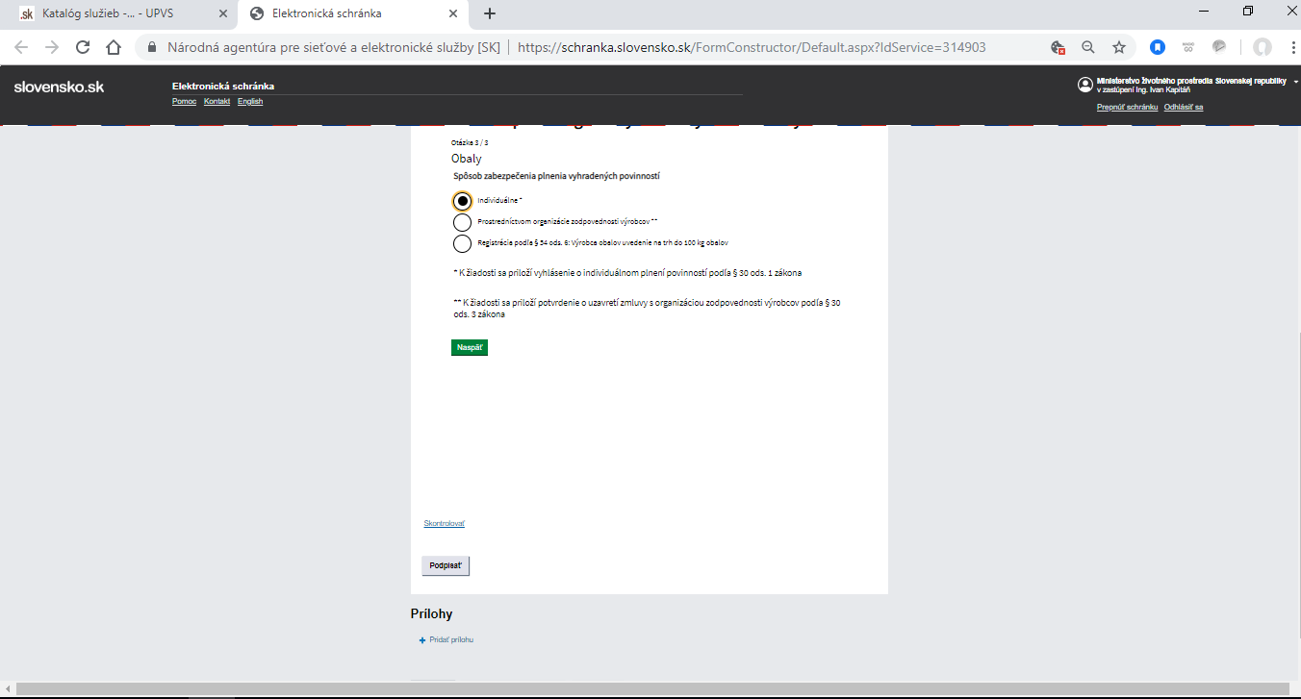
Žiadosť o zápis do registra výrobcov vyhradeného výrobku

Slide 31
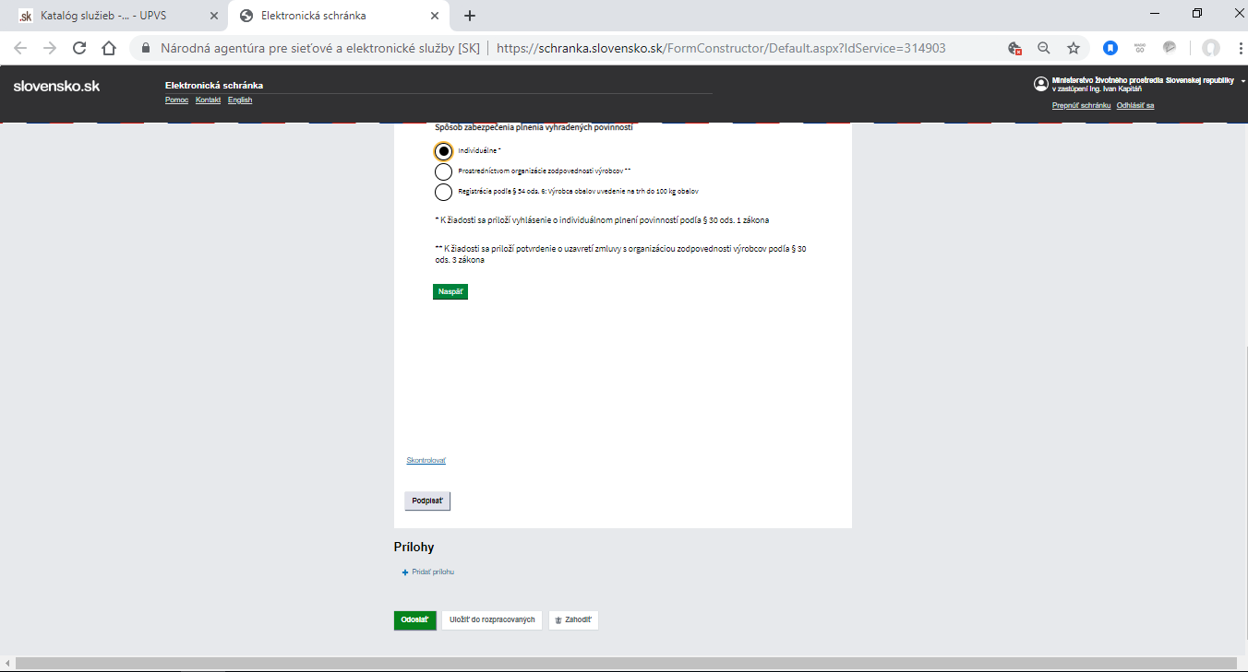
Žiadosť o zápis do registra výrobcov vyhradeného výrobku

Slide 32
Záver
Ďakujeme
Ing. Ivan Kapitáň
isoh@enviro.gov.sk

